Slide 1
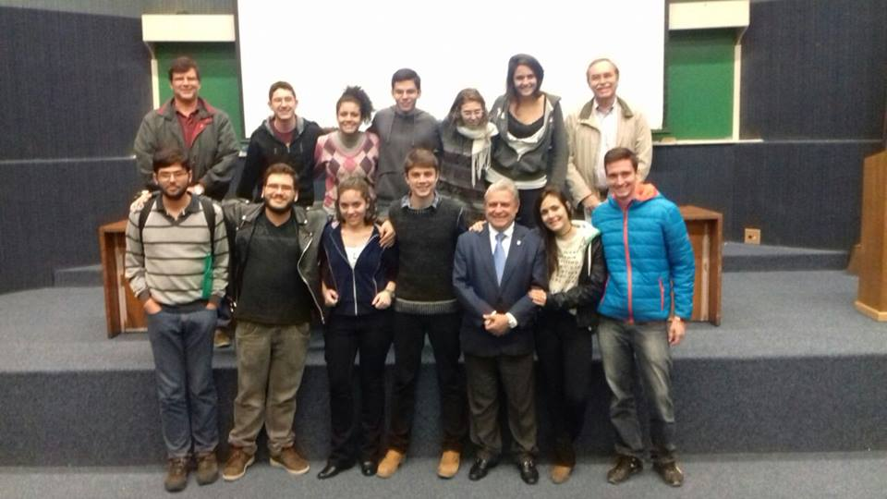
Extensão

Slide 2
O que é extensão?

Slide 3
EXTENSÃO
ENSINO
PROFESSOR
PROJETOS SOCIAIS
MÃO-DUPLA
TRIPÉ UNIVERSITÁRIO
INDISSOCIABILIDADE
UNIVERSIDADE
COMUNIDADE
CIDADÃO
ESTUDANTE
PADRÃO “T”
PESQUISA
CONHECIMENTO

Slide 4
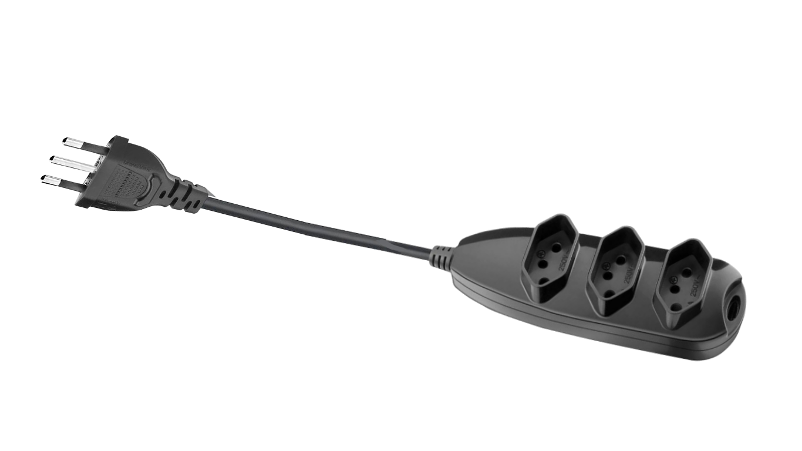
Extensão

Slide 5
Extensão
Via de mão-dupla
Tripé universitário: ensino–pesquisa–extensão (indissociáveis)

Slide 6
Estatuto da Universidade de São Paulo
RESOLUÇÃO Nº 3461, DE 7 DE OUTUBRO DE 1988
Disponível em: http://www.leginf.usp.br/?post_type=resolucao&p=12842
Artigo 2º – São fins da USP:
I – promover e desenvolver todas as formas de conhecimento, por meio do ensino e da pesquisa;
II – ministrar o ensino superior visando à formação de pessoas capacitadas ao exercício da investigação e do magistério em todas as áreas do conhecimento, bem como à qualificação para as atividades profissionais;
III – estender à sociedade serviços indissociáveis das atividades de ensino e de pesquisa.

Slide 7
Artigo 51 – O Departamento é a menor fração da estrutura universitária para os efeitos de organização didático-científica e administrativa.
Artigo 52 – Cabe ao Departamento, obedecida a orientação geral dos Colegiados Superiores:
I – elaborar e desenvolver programas delimitados de ensino e pesquisa;
II – ministrar, isoladamente ou em conjunto com outros Departamentos, disciplinas de graduação e pós-graduação;
III – ministrar cursos de extensão universitária;
IV – organizar o trabalho docente e discente;
V – organizar e administrar os laboratórios;
VI – promover a pesquisa;
VII – promover a extensão de serviços à comunidade;
VIII – encaminhar à Congregação, anualmente, o relatório das atividades dos docentes do Departamento.

Slide 8
Artigo 59 – A Universidade ministrará o ensino em vários níveis, compreendendo, entre outras, as seguintes modalidades:
I – Graduação;
II – Pós-Graduação;
III – Extensão Universitária.
§ 1º – Os cursos de graduação, abertos à matrícula de candidatos que tenham concluído o curso de segundo grau ou equivalente e obtido classificação em concurso vestibular, visam à habilitação para o exercício profissional ou à obtenção de qualificação universitária específica.
§ 2º – Os cursos de pós-graduação, abertos à matrícula de candidatos que tenham concluído cursos de graduação, visam à obtenção dos graus de Mestre e de Doutor.
§ 3º – Os cursos de extensão universitária destinam-se a completar, atualizar, aprofundar ou difundir conhecimentos.
Artigo 60 – A Universidade poderá instituir outros cursos, exigidos pelo desenvolvimento da cultura e necessidade social.
Artigo 88 – O regime preferencial de trabalho da atividade docente será o da dedicação integral à docência e à pesquisa (RDIDP).
Artigo 89 – O docente em RDIDP obriga-se a manter vínculo empregatício exclusivo com a USP, com atividade permanente na Unidade respectiva, ocupando-se exclusivamente com trabalhos de ensino, pesquisa e extensão de serviços à comunidade, admitindo-se a necessária flexibilidade no desempenho de atividades de interesse da Universidade, que não prejudiquem o exercício regular da função.

Slide 9
Constituição
“Art. 207. As universidades gozam de autonomia didático-científica, administrativa e de gestão financeira e patrimonial, e obedecerão ao princípio de indissociabilidade entre ensino, pesquisa e extensão.”
“Art. 213. § 2º As atividades de pesquisa, de extensão e de estímulo e fomento à inovação realizadas por universidades e/ou por instituições de educação profissional e tecnológica poderão receber apoio financeiro do Poder Público.”

Slide 10
Fórum de Pró-Reitores de Extensão das Instituições Públicas de Educação Superior Brasileiras (FORPROEX, 2010)
Conceito de extensão universitária:
“A Extensão Universitária, sob o princípio constitucional da indissociabilidade entre ensino, pesquisa e extensão, é um processo interdisciplinar educativo, cultural, científico e político que promove a interação transformadora entre universidade e outros setores da sociedade.”

Slide 11
Diretrizes para a Extensão Universitária
1. Interação dialógica 2. Interdisciplinaridade e Interprofissionalidade 3. Indissociabilidade ensino–pesquisa–extensão 4. Impacto na formação do estudante 5. Impacto na transformação social
Notes:
VOU COLAR

Slide 12
1. Interação dialógica
A diretriz Interação Dialógica orienta o desenvolvimento de relações entre Universidade e setores sociais marcadas pelo diálogo e troca de saberes, superando-se, assim, o discurso da hegemonia acadêmica e substituindo-o pela ideia de aliança com movimentos, setores e organizações sociais. Não se trata mais de “estender à sociedade o conhecimento acumulado pela Universidade”, mas de produzir, em interação com a sociedade, um conhecimento novo. Um conhecimento que contribua para a superação da desigualdade e da exclusão social e para a construção de uma sociedade mais justa, ética e democrática.
Esse objetivo pressupõe uma ação de mão dupla: da Universidade para a sociedade e da sociedade para a Universidade. Isto porque os atores sociais que participam da ação, sejam pessoas inseridas nas comunidades com as quais a ação de Extensão é desenvolvida, sejam agentes públicos (estatais e não-estatais) envolvidos na formulação e implementação de políticas públicas com as quais essa ação se vincula, também contribuem com a produção do conhecimento. Eles também oferecem à Universidade os saberes construídos em sua prática cotidiana, em seu fazer profissional ou vivência comunitária.
Notes:
Tira as partes Marcadas?

Slide 13
2. Interdisciplinaridade e Interprofissionalidade
O suposto dessa diretriz é que a combinação de especialização e visão holista [compara-se com o padrão “T”] pode ser materializada pela interação de modelos, conceitos e metodologias oriundos de várias disciplinas e áreas do conhecimento, assim como pela construção de alianças intersetoriais, interorganizacionais e interprofissionais. Dessa maneira, espera-se imprimir às ações de Extensão Universitária a consistência teórica e operacional de que sua efetividade depende.

Slide 14
3. Indissociabilidade ensino–pesquisa–extensão
Nessa perspectiva, o suposto é que as ações de extensão adquirem maior efetividade se estiverem vinculadas ao processo de formação de pessoas (Ensino) e de geração de conhecimento (Pesquisa). No que se refere à relação Extensão e Ensino, a diretriz de indissociabilidade coloca o estudante como protagonista de sua formação técnica - processo de obtenção de competências necessárias à atuação profissional -, e de sua formação cidadã – processo que lhe permite reconhecer-se como agente de garantia de direitos e deveres e de transformação social. Essa visão do estudante como protagonista de sua formação técnica e cidadã deve ser estendida, na ação de Extensão Universitária, a todos envolvidos; por exemplo, alunos, professores, técnico-administrativos, pessoas das comunidades, estudantes de outras Universidades e do ensino médio. Dessa maneira, emerge um novo conceito de ‘sala de aula’, que não mais se limita ao espaço físico tradicional de ensino-aprendizagem. ‘Sala de aula’ são todos os espaços, dentro e fora da Universidade, em que se apreende e se (re)constrói o processo histórico-social em suas múltiplas determinações e facetas. O eixo pedagógico clássico ‘estudante–professor’ é substituído pelo eixo ‘estudante–professor–comunidade’. O estudante, assim como a comunidade com a qual se desenvolve a ação de Extensão, deixa de ser um mero receptáculo de um conhecimento validado pelo professor para se tornar participante do processo. Dessa forma, ele se torna também o tutor (aquele que apoia o crescimento possibilitado pelo conhecimento), o pedagogo (aquele que conduz, de mãos dadas, o processo de conhecimento) e o orientador (aquele que aponta a direção desse processo). Assim, no âmbito da relação entre Pesquisa e Ensino, a diretriz Indissocibialidade Ensino–Pesquisa–Extensão inaugura possibilidades importantes na trajetória acadêmica do estudante e do professor.

Slide 15
4. Impacto na formação do estudante
As atividades de Extensão Universitária constituem aportes decisivos à formação do estudante, seja pela ampliação do universo de referência que ensejam, seja pelo contato direto com as grandes questões contemporâneas. […] as ações extensionistas devem possuir um projeto pedagógico que explicite três elementos essenciais: (i) a designação do professor orientador; (ii) os objetivos da ação e as competências dos atores nela envolvidos; (iii) a metodologia de avaliação da participação do estudante.

Slide 16
5. Impacto na transformação social
Com essa diretriz, espera-se configurar nas ações extensionistas as seguintes características: (i) privilegiamento de questões sobre as quais atuar, sem desconsideração da complexidade e diversidade da realidade social; (ii) abrangência, de forma que a ação, ou um conjunto de ações, possa ser suficiente para oferecer contribuições relevantes para a transformação da área, setor ou comunidade sobre o qual incide; (iii) efetividade na solução do problema. Cabe lembrar que a efetividade de qualquer tipo de intervenção social depende do grau de racionalidade que se imprime à sua formulação, sem perder de vista os valores e princípios que a sustentam, de forma a permitir sua gestão eficiente e sua avaliação, seja a de seu processo de implementação (monitoramento), seja a de seus resultados e impactos sociais. É importante ter clareza de que não é apenas sobre a sociedade que se almeja produzir impacto e transformação com a Extensão Universitária. A própria Universidade Pública, enquanto parte da sociedade, também deve também sofrer impacto, ser transformada.

Slide 17
OBRIGADO PELA ATENÇÃO
REUNIÕES DCAgro:
Segundas-feiras às 19h30 em frente ao CV

